Slide 1
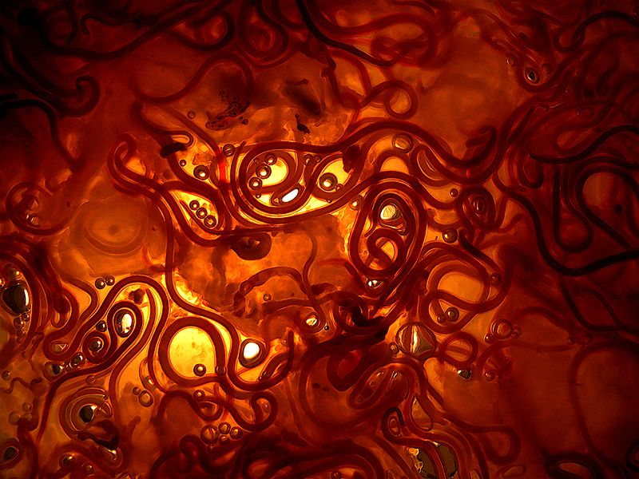
Vnútorné parazity
Ploskavce a hlístovce
Mgr. Ivana Sokolská

Slide 2
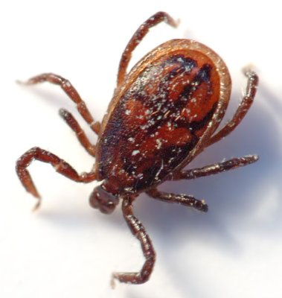
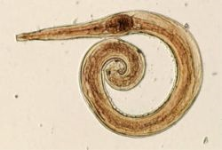
Zopakujme si...
Čo je parazit?
Organizmus, ktorý sa priživuje na svojom hostiteľovi.
Ako delíme parazity?
Na vonkajšie (parazitujú NA tele hostiteľa)
a vnútorné (parazitujú V tele hostiteľa)

Slide 3
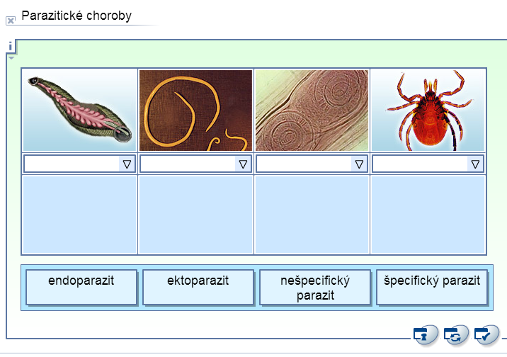
Zopakujme si...

Slide 4
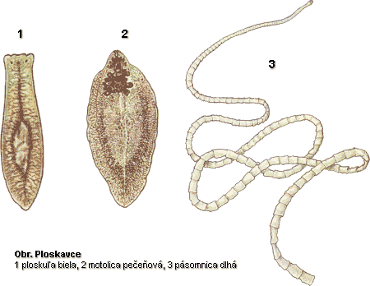
Ploskavce (Plathelminthes)
živočíchy s plochým telom
Stavovce / bezstavovce???

Slide 5

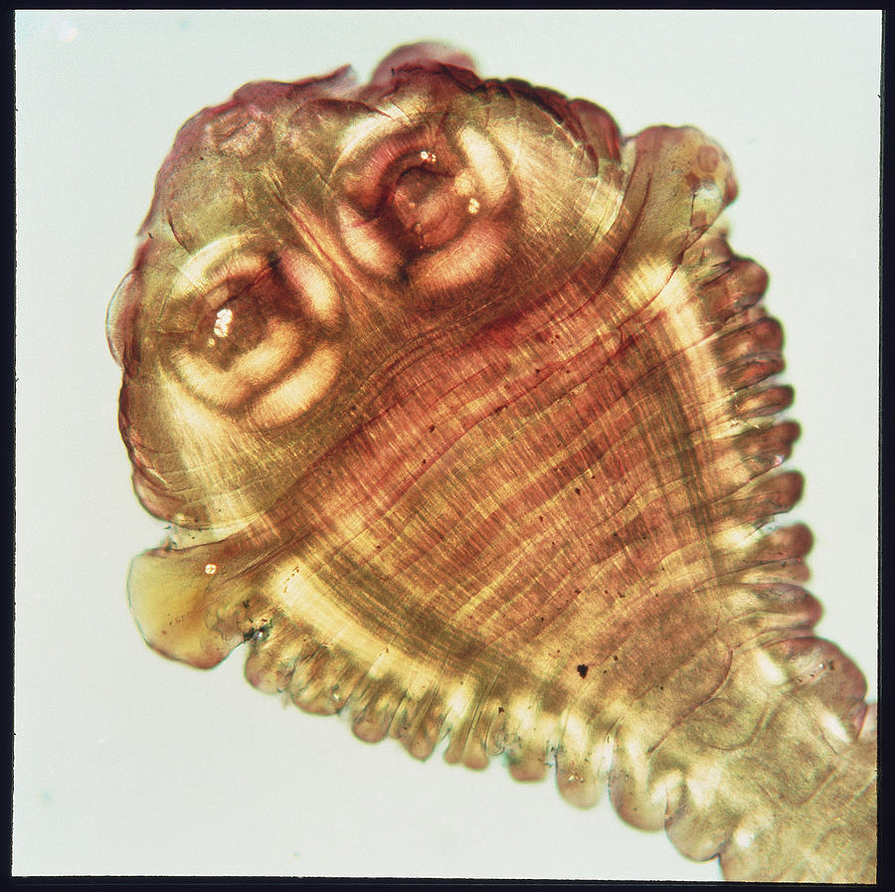
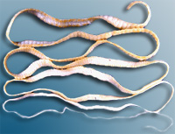
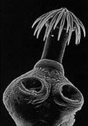
Pásomnica dlhá (Taenia saginata)
telo tvorí:

Slide 6
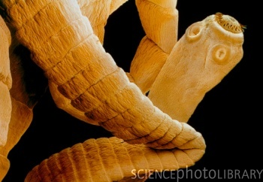
Pásomnica dlhá (Taenia saginata)
živiny prijíma ________ povrchom tela
žije v ________ čreve

Slide 7
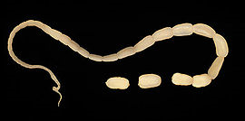
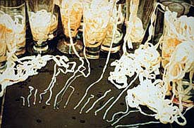
Pásomnica dlhá (Taenia saginata)
____________________ živočích
v posledných článkoch sú oplodnené vajíčka, ktoré sa uvoľňujú a stolicou vychádzajú von z hostiteľa

Slide 8
Vývin a prenos pásomnice
oplodnené vajíčka sa dostanú do tela medzihostiteľa (ošípané, hovädzí dobytok)
krvou sa dostanú z tráviacej sústavy do svalov, z lariev vzniká úhor
človek sa môže pásomnicou nakaziť zjedením „uhrovitého mäsa“
prevencia- dostatočná tepelná úprava mäsa !!!!!!!!!!!!

Slide 9
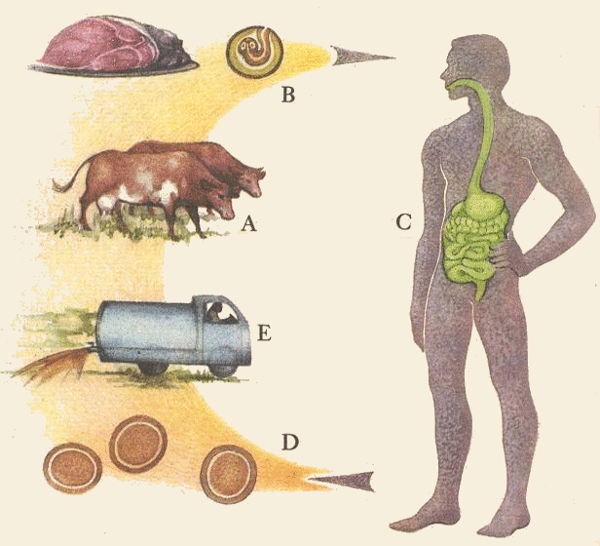
Vývin a prenos pásomnice

Slide 10
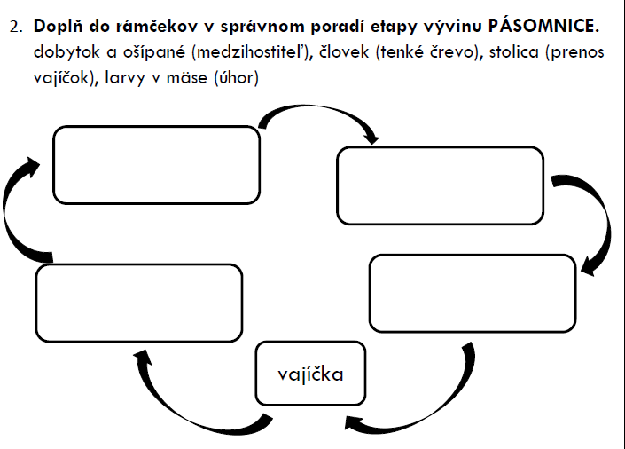
Vypracujte a vlepte do zošita!

Slide 11
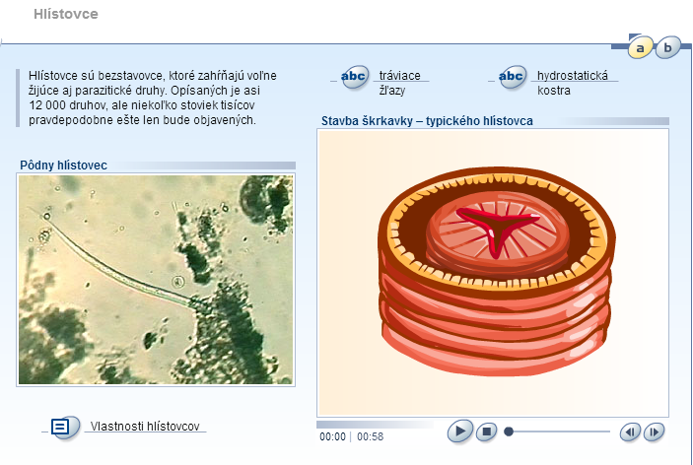
Hlístovce

Slide 12
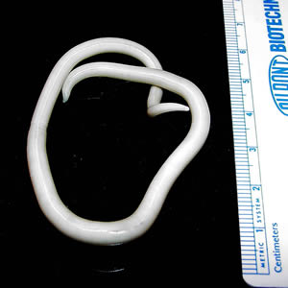
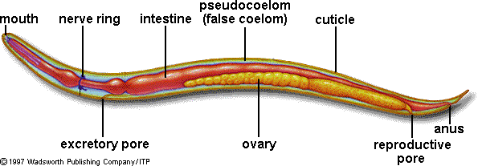
Hlístovce (Nematoda)
živočíchy s oválnym / trojuholníkovým telom
Stavovce / bezstavovce
patrí tu napríklad:
hlísta detská
mrľa ľudská

Slide 13
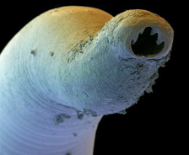
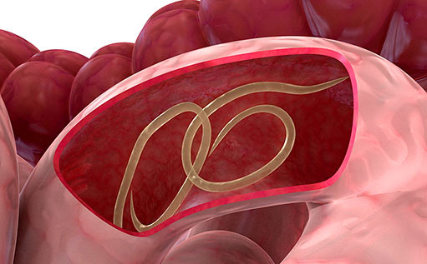
Hlísta detská al. škrkavka (Ascaris lumbricoides)
žije v _________ čreve
na prednom konci tela má _______ otvor, ktorým prijíma potravu

Slide 14
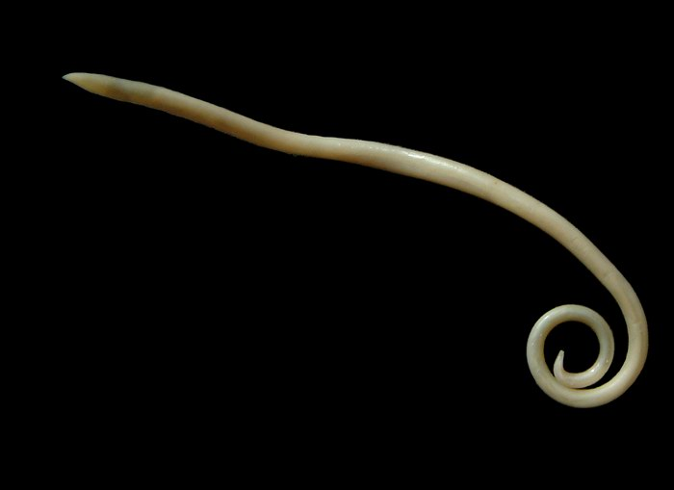
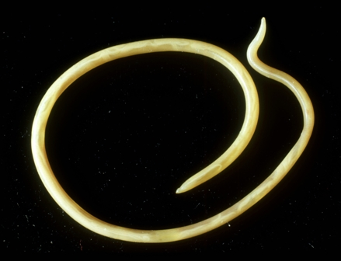
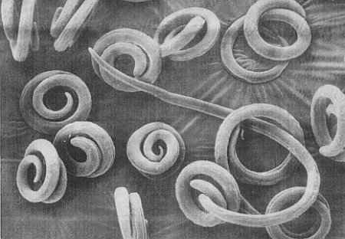
Hlísta detská (Ascaris lumbricoides)
Oddeleného pohlavia:
samec samička

Slide 15
Vývin hlísty detskej
vajíčka sa dostávajú stolicou von z tela
neumytou zeleninou , ovocím, nakazenou vodou či špinavými rukami sa dostanú do čreva
v čreve sa liahnu larvičky, ktoré prenikajú do pľúc, kašľom do hltana a tak späť do čreva
prevencia: dôsledná hygiena

Slide 16
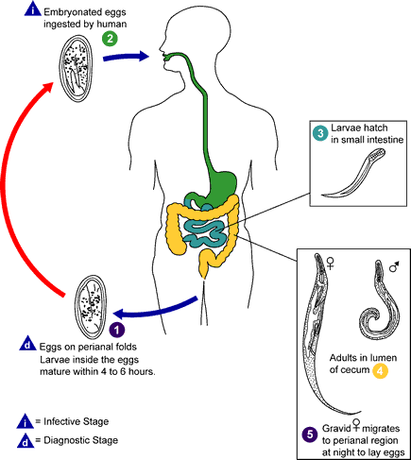
Vývin hlísty detskej

Slide 17
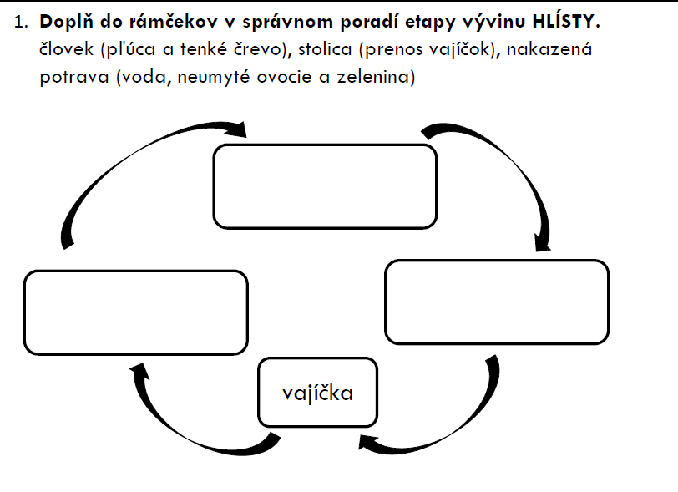
Vypracujte a vlepte do zošita!

Slide 20
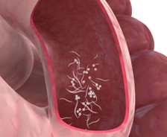
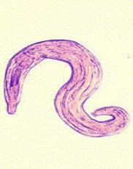
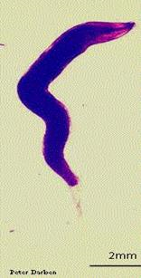
Mrľa ľudská (Enterobius vermicularis)
Žije v hrubom čreve
Je oddeleného pohlavia
Samička v noci vylieza z konečníka a kladie okolo neho vajíčka- svrbenie
samec samička

Slide 21
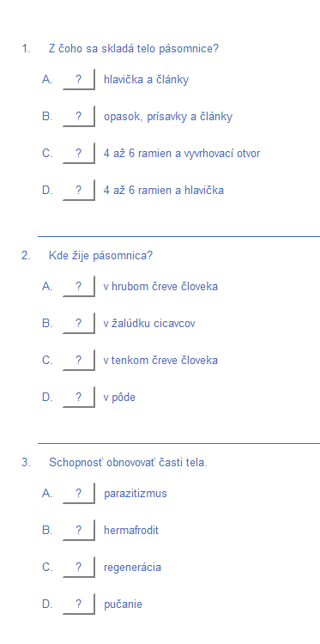
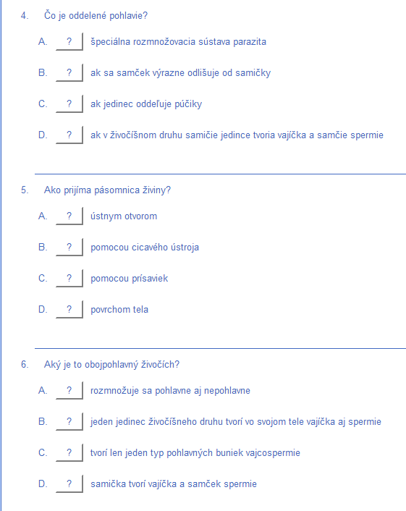
Testík na záver ☺

